Slide 1
PISNO DELJENJE

Slide 2
PISNO DELJENJE
TRIMESTNI DELJENEC IN ENOMESTNI DELITELJ
572: 4= ___
OGLEJ SI POSTOPEK DELJENJA BREZ OSTANKA IN Z OSTANKOM.

Slide 3
NA VELIKEM GASILSKEM TEKMOVANJU JE SODELOVALO 572 gasilcev. OblikovalI SO skupine po 4. koliko skupin je nastalo?
5 7 2 : 4 = 14 3 5: 4= 1, ker je 14= 4 in 1 ostane
1 7 ostanek 1 napišem, prepišem 7; 17: 4= 4, ker je 4 4=16 in 1 ostane
1 2 ostanek 1 napišem, prepišem 2; 12: 4= 3, ker je 3 4=12 in 0 ostane
0 OST. NAPIŠEM PREIZKUS MNOŽENJA.
PR.: 1 4 3  4
5 7 2
1
1

Slide 4
NA VELIKEM GASILSKEM TEKMOVANJU JE SODELOVALO 263 gasilcev. OblikovalI SO skupine po 6. koliko skupin je nastalo? KOLIKO GASILCEV NI SODELOVALO?
2 6 3 : 6 = 4 3 2 JE PREMAJHNO ŠTEVILO, ZATO VZAMEM 26: 6= 4, ker je 46= 24 in 2 ostane
2 3 ostanek 2 napišem POD ŠESTKO, prepišem 3; 23: 6= 3, ker je 3 6=18 in 5 ost.
5 OST. NAPIŠEM PREIZKUS MNOŽENJA.
PR.: 4 3  6
2 5 8
+ 5
2 6 3
1
1

Slide 5
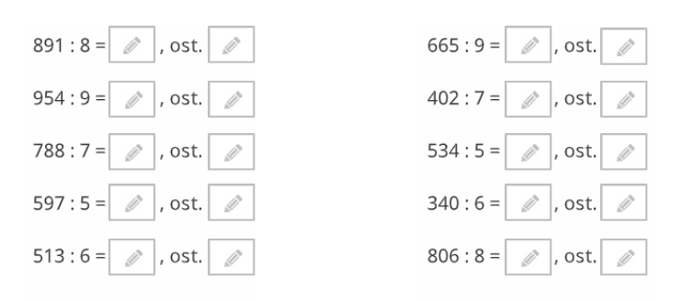
RAČUNE DELJENJA PREPIŠI V ZVEZEK
(NE POZABI NA PREIZKUS)

Slide 6
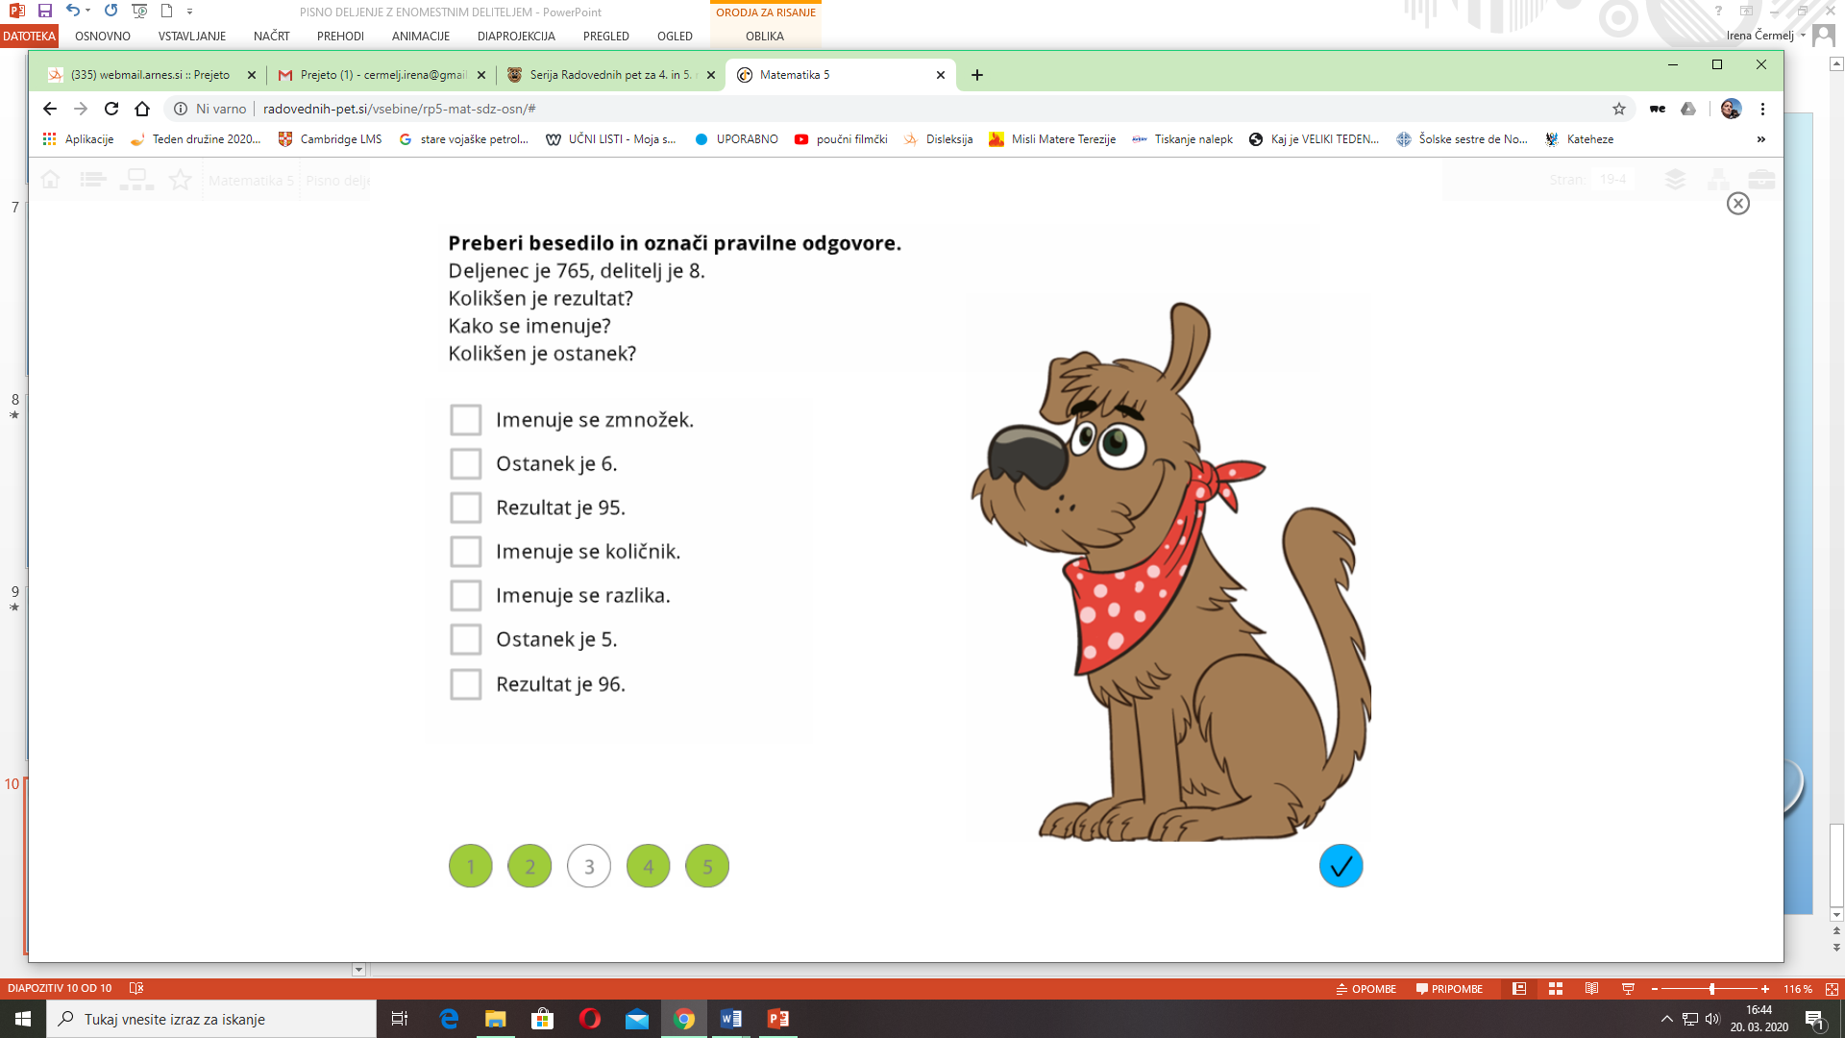
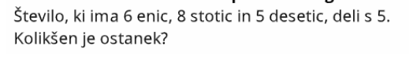

BESEDILNE NALOGE PREPIŠI IN REŠI V ZVEZEK.

Slide 7
NALOGE ZA UTRJEVANJE
(po želji, kolikor kdo zmore)
PRIKAZ NA SPLETU:
https://www.youtube.com/watch?v=fybcglnOAeA
VAJE:
https://eucbeniki.sio.si/mat4/103/i
https://eucbeniki.sio.si/mat4/103/index8.htmlndex7.html

